Slide 1
Seguro de Casa Habitación

Slide 2
Índice
Características del Seguro de Casa Habitación Bienes Cubiertos y Deducibles Beneficios Adicionales Qué hacer en caso de Siniestro Contactos
2

Slide 3


Seguro de Casa Habitación
Pensando en protegerte a ti, a tu familia y a tus pertenencias, hemos diseñado junto con Zurich de México, S.A. el mejor producto de protección patrimonial que ampara tu casa y sus contenidos contra los principales riesgos a los que se encuentran expuestos.

Slide 4
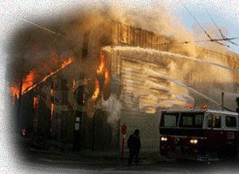
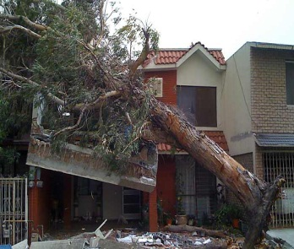
Seguro de Casa Habitación
Bienes Cubiertos y Deducibles
Cobertura
Deducibles
Todo riesgo de pérdida o daño incluyendo pero no limitado a incendio, rayo y explosión de la Construcción, sin incluir terreno, ni cimentación. Todo riesgo de pérdia Incendio, rayo y explosión de Contenidos Incluye los daños a los bienes muebles, menaje de casa, blancos excluyendo equipos electrónicos. Rotura o filtraciones accidentales de tuberías y sistemas de abastecimientos de agua Caída de Arboles, Caída de Aviones | Sin deducible. 1% de la pérdida con mínimo de $1,000 M.N

Slide 5

Seguro de Casa Habitación
Bienes Cubiertos y Deducibles
Cobertura
Deducibles
Terremoto . | Zona 1 y 2: 2% de la pérdida con mínimo de $1,000.00 M.N. y coaseguro del 10% Zona 3: 3% de la Suma Asegurada del Edificio y/o Sus Contenidos con mínimo de $ 1,000 M.N. y Coaseguro del 20%

Slide 6

Seguro de Casa Habitación
Bienes Cubiertos y Deducibles
Cobertura
Deducibles
Riesgos Hidrometeorológicos . | 1% de la pérdida con mínimo de $1,000 M.N. y coaseguro del 10% Sublímites No Adicionales Dentro de la cobertura de fenómenos hidrometeorológicos y hasta un sublímite del 6% considerando el valor de contenidos, se ampara la sección de bienes bajo convenio expreso y que en adición a los bienes mencionados en el endoso correspondiente se ampara: jardinería, macetas, ornamentos, contenidos en edificios que carezcan total o parcialmente de muros, que por disposición de diseño o de fábrica deban mantener dicha carencia de muros con máximo de $ 100,000 M.N.

Slide 7
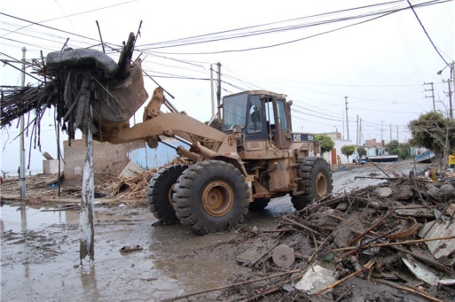
Seguro de Casa Habitación
Bienes Cubiertos y Deducibles
Cobertura
Deducibles
Remoción de escombros.- Demoliciones, limpieza o acarreos. Gastos Extraordinarios.- Renta de casa ó casa de huéspedes, hotel, Gastos de mudanza, etc. Bienes bajo convenio expreso para Fenómenos Hidrometeorológicos | Sin Deducible Sin Deducible 2% de la pérdida con mínimo de $ 1,000 M.N. y Coaseguro 10%

Slide 8
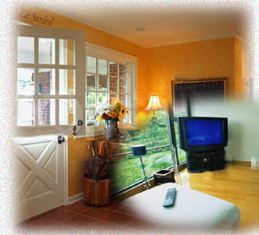
Seguro de Casa Habitación
Bienes Cubiertos y Deducibles
Cobertura
Deducibles
Robo de contenidos de casa habitación. (Menaje de casa, Obras de arte, joyas, artículos de difícil reposición, etc.) Está cubierto el robo con violencia física o moral. No está cubierto el Robo sin violencia. | 10 % sobre la pérdida, con un mínimo de $750.00 M.N.

Slide 9

Seguro de Casa Habitación
Bienes Cubiertos y Deducibles
Cobertura
Deducibles
Robo de Efectivo y Valores Esta cubierto el robo con violencia física o moral. No está cubierto el Robo sin violencia. | 10 % sobre la pérdida, con un mínimo de $750.00 M.N.

Slide 10

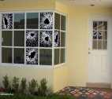
Seguro de Casa Habitación
Bienes Cubiertos y Deducibles
Cobertura
Deducibles
Rotura accidental de los cristales Nota: Es necesario que los cristales cuenten con espesor igual o mayor a 4 mm, domos, Acrílicos, espejos cristales con tratamientos especiales que formen parte de muebles, edificio como son puertas, ventanas, techos. | 5% sobre la pérdida con mínimo de 3 días de salario mínimo vigente en el D.F.

Slide 11

Seguro de Casa Habitación
Bienes Cubiertos y Deducibles
Cobertura
Deducibles
Equipo Electrónico y electrodoméstico Se cubre cualquier daño por Incendio, Explosión, Rayo, Arco Voltaico, Impericia o descuido. Esta cubierto el Robo con violencia También se cubre cualquier daño derivado de Granizo, huracán, Inundación o Terremoto. Hurto para equipos fijos | 5% del valor del equipo asegurado, con mínimo de $500 M.N. Para Hurto: 20% del valor de reposición del equipo dañado

Slide 12

Seguro de Casa Habitación
Bienes Cubiertos y Deducibles
Cobertura
Deducibles
Rotura de maquinaria y calderas Están cubiertos todos los daños derivados de explosión física, daños a contenidos y tuberías. | 1% del valor de reposición del equipo dañado, con mínimo de $ 200 M.N.

Slide 13

Seguro de Casa Habitación
Bienes Cubiertos y Deducibles
Cobertura
Deducibles
Responsabilidad Civil Ampara la Responsabilidad Civil Legal Familiar del asegurado como propietario o como arrendatario según sea el caso de la contratación. Así mismo, por convenio expreso quedan amparadas las responsabilidades del asegurado y sus dependientes económicos en viajes de placer, vacaciones o de estudios, dentro y fuera de la República Mexicana. También se cubren los daños ocasionados en bienes y personas por los dependientes económicos e hijos menores de 21 años del asegurado; mientras se encuentre realizando labores al servicio del asegurado. | Sin deducible

Slide 14
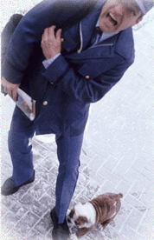
Seguro de Casa Habitación
Bienes Cubiertos y Deducibles
Cobertura
Deducibles
Responsabilidad Civil Ejemplos de posibles siniestros: Rotura de piezas de cristal cortado en tienda departamental, por el niño pequeño. Mordedura del perro al vecino. Caída de objetos a los bienes del vecino, postes de básquetbol en el coche del vecino, etc.(Siempre y cuando sea derivado de una actividad familiar o por el personal domestico). | Sin deducible

Slide 15
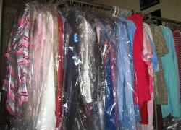


Seguro de Casa Habitación
Sublímites de Cobertura
Dentro de la Sección de Incendio Contenidos:
Están cubiertas las prendas de vestir en poder de tintorerías, lavanderías y sastrerías para su reparación, hasta con un limite de $32,000 M.N. por evento y $8,000 M.N. por prenda.
Dentro de la Sección de Robo con Violencia están cubiertos:
En caso de robo se amparan obras de arte y joyas hasta por el 15% adicional a la suma asegurada de Robo con máximo de $25,000 por pieza o juego o la cantidad que resulte menor.
Se cubren también en caso de Robo objetos personales (como relojes), hasta el 15% adicional a la suma asegurada de Robo con máximo de $100,000 por pieza o juego o la cantidad que resulte menor.
Equipos electrónicos y/o de computo: Dentro de la ubicación y en tránsito: Hasta el 15% adicional al límite principal asegurado, con máximo de $10,000 M.N. por evento y en el agregado anual.

Slide 16
Seguro de Casa Habitación
Sublímites de cobertura
Responsabilidad Civil Familiar
Responsabilidad Civil Arrendatario: Incluido, en el límite de R.C. familiar (esta cobertura aplica sólo en caso que el asegurado no sea propietario del inmueble).
Dentro de la sección de RC Familiar se cubrirá daños por accidentes al personal doméstico dentro o fuera del domicilio siempre que este desarrollando tareas de empleado doméstico hasta un sublímite del 10% de la suma asegurada con máximo de $ 250,000 M.N., lo que resulte menor.
Gastos de defensa: Hasta un 50% adicional a la suma asegurada.

Slide 17
Seguro de Casa Habitación
Bienes Adicionales
Gastos Funerarios: Por reembolso se cubren $ 30,000 por persona de la Familias, los beneficiarios serían, el titular de la póliza (Para nuevo ingreso hasta antes de cumplir los 65 años, para renovaciones hasta antes de cumplir los 70 años, para hijos hasta 18 años).

Slide 18
Seguro de Casa Habitación
Asistencia:
Actualmente solo se dan servicios de asistencia al hogar para trabajos de cerrajeros, vidrieros, plomeros y electricistas.
Ahora la asistencia en la póliza incluye:
Asistencia Hogar | Beneficios
Asistencia Hogar | Cerrajería, vidrieros, plomeros y electricistas
Asistencia Médica | Envío de un médico por situación de emergencia con 2 eventos al año sin costo
 | Consulta Médica telefónica sin límites de eventos
 | Descuentos médicos sin límite de eventos
Asistencia Legal | Asistencia legal telefónica sin límite de eventos
 | Envío de 1 abogado por robo a casa habitación hasta 1 evento la año
Asistencia Nutricional | Orientación nutricional telefónica sin límite de eventos
Asistencia Psicológica | Asistencia Psicológica con un máximo de 2 sesiones por mes

Slide 19
Seguro de Casa Habitación
Asistencia Hogar | Beneficios
Asistencia especializada | Asistencia Funeraria por accidente o enfermedad sin límite de eventos con costo por el asegurado
Asistencia Senior | Red de descuentos sin límite de eventos
 | Referencia médica sin límite de eventos
Asistencia de Mascotas | Orientación telefónica veterinaria sin límite de eventos
 | Referencias veterinarias sin límite de eventos
 | 1 consulta veterinaria en consultorio de la red de veterinarios sin costo para el asegurado
Asistencia dental | 1 consulta de diagnostico al año sin costo para el asegurado
 | 1 Limpieza dental al año sin costo para el asegurado

Slide 20
Seguro de Casa Habitación
¿Qué hacer en caso de Siniestros
En caso de SINIESTRO, éste deberá ser reportado a la brevedad posible al departamento de Siniestros Daños de adrisaMR:
Lic. Marco Antonio Carbajal Román
Tel. (0155) 5246-4215
E-mail: marco.carbajal@adrisa.com.mx
Cel. . (044) 55 4084 6280
Sandra Meza Palestino
Tel. (0155) 5246-4208
E-mail: sandra.meza@adrisa.com.mx
Se recomienda dar aviso en paralelo a las autoridades correspondientes (Bomberos, Protección Civil, Ministerio Público, etc.), en caso de ser necesario.
Nota: Es de suma importancia tomar impresiones fotográficas de los daños, elaborar una relación de bienes afectados y de ser posible, filmar un vídeo.

Slide 21

Estamos para
servirles.

